Slide 1




DESARROLLO DE
HABILIDADES DEL PENSAMIENTO

Slide 2

TEMA
DINAMICA
AUTOR

Slide 3




Habilidades del pensamiento
Qué son las habilidades
Importancia
Danilov y Skatkin (1985) definen habilidad como “la capacidad adquirida por el hombre de utilizar de manera creativa sus conocimientos durante el proceso de actividades educativas”. Las habilidades corresponden a las destrezas que se requieren para poder aplicar los conocimientos en situaciones concretas y se orientan hacia la capacitación, hacia el poder hacer.
El fortalecimiento de habilidades del pensamiento es crucial para la continuidad del aprendizaje, la búsqueda y el descubrimiento de nuevas ideas, y la elaboración de hipótesis. Esto facilita el razonamiento y la reflexión crítica.
El enfoque en el desarrollo de habilidades del pensamiento contribuye a la resolución efectiva de problemas.
Habilidades fundamentals por la unesco
Aprender a conocer: Implica el deseo de conocer nuevas formas de actividades económicas y sociales.
Aprender a hacer: Se centra en la adquisición de competencias para enfrentar nuevas situaciones y facilitar el trabajo en equipo.
Aprender a ser: Subraya la importancia de la creatividad y la capacidad de innovación individual.
Aprender a vivir juntos: Destaca el desarrollo del conocimiento sobre los demás, su historia, tradiciones y espiritualidad.
El desarrollo de habilidades del pensamiento y las competencias fundamentales es esencial para formar individuos creativos, innovadores y capaces de enfrentar los desafíos de una sociedad en constante cambio. Enseñar a aprender, a hacer, a ser y a vivir juntos no solo enriquece al individuo sino que también contribuye al progreso de la sociedad en general.

Slide 4
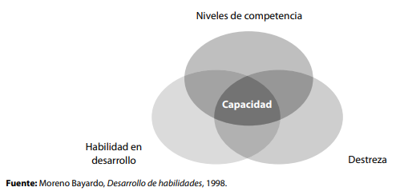
La forma de vinculación entre los conceptos de habilidad, destreza y capacidad se propone como una explicación del concepto de capacidad como potencial de acción en el ser humano.
Ejemplo
Capacidad: Una persona tiene la capacidad innata para resolver problemas lógicos.
Habilidad: Esta capacidad se desarrolla a través de la educación formal, aprendiendo técnicas de pensamiento crítico y resolución de problemas.
Destreza: Con la práctica constante, la persona se vuelve muy hábil en la resolución de problemas complejos y puede hacerlo rápidamente y con precisión.
Competencia: Finalmente, la persona integra esta destreza con otros conocimientos y habilidades (como la comunicación efectiva y el trabajo en equipo) para ser competente en su trabajo como analista de datos.
Importancia de las habilidades del pensamiento en la dirección

Slide 5
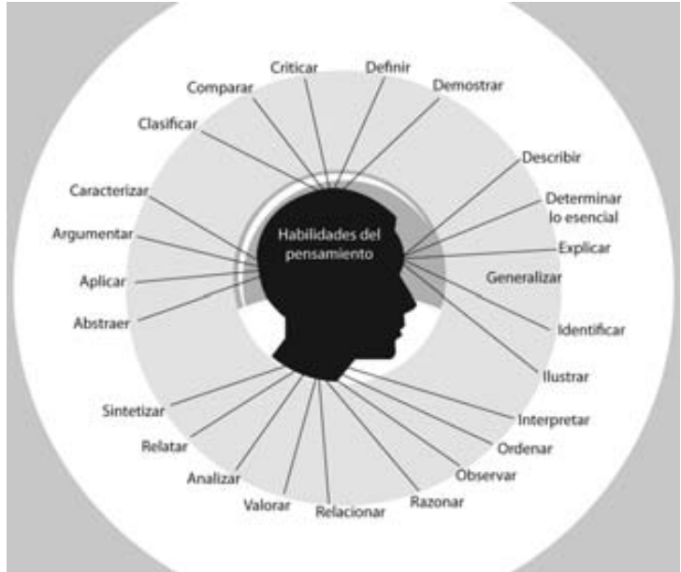
HABILIDADES DEL DIRECTIVO
El desarrollo de habilidades del pensamiento debe contribuir en el proceso de las actividades propias de la enseñanza aprendizaje a través del pensamiento (observación, comparación, clasificación, análisis y síntesis, etc.). Asimismo, debe ayudar en la toma de decisiones para la resolución de problemas, la comunicación y el desarrollo de la creatividad en los ámbitos académico y laboral. La actividad directiva se caracteriza por el proceso constante de recepción y transmisión de información. La comunicación efectiva facilita las relaciones interpersonales para resolver conflictos laborales, llevar a cabo reuniones de trabajo, atender llamadas telefónicas, elaborar documentos escritos (proyectos de factibilidad de negocios, manuales de procedimientos, reglamentos, circulares, cartas personales). Para tener un desempeño efectivo, un directivo debe dominar diversas habilidades del pensamiento.

Slide 6
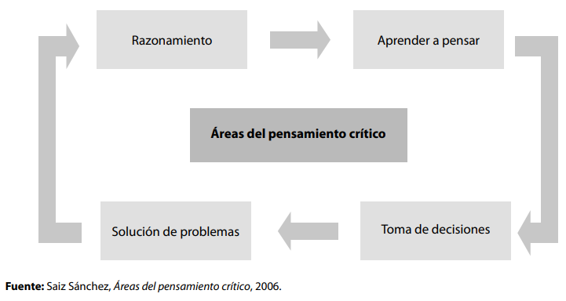
HABILIDADES DEL PENSAMIENTO CRITICO
Las prácticas e investigaciones centradas en las habilidades identifican cuatro áreas del pensamiento crítico: razonamiento, solución de problemas, toma de decisiones y aprender a pensar. El pensamiento crítico requiere de las habilidades básicas, de acuerdo con la taxonomía de Benjamín Bloom, quien divide la forma en que las personas aprenden su desempeño intelectual en tres áreas: cognitiva, psicomotriz y afectiva. En este caso, corresponden a la cognitiva los objetivos educativos, los cuales se rigen por una estructura jerárquica que va de lo simple a lo complejo.

Slide 7

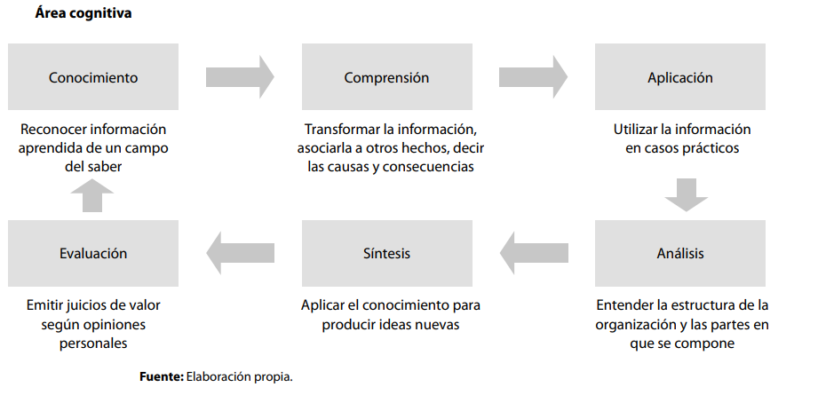
ELEMENTOS DEL PENSAMIENTO
Castillo (2004) refiere que los procesos básicos de pensamiento son operaciones capaces de actuar sobre estímulos concretos, situaciones o representaciones mentales, para generar nuevas acciones motoras. Mientras tanto, las habilidades de pensamiento creador son las destrezas mentales que permiten ir más allá del conocimiento aceptado y crear nuevo conocimiento, proceso que se puede comparar al aplicar una metodología científica para crear, desarrollar o descubrir nuevos conocimientos

Slide 8
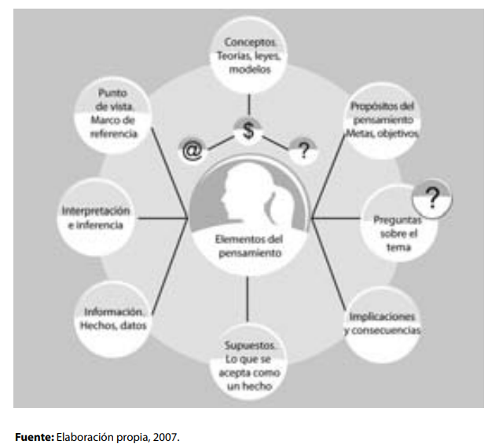
AREAS DEL PENSAMIENTO PARA CREAR UN NUEVO CONOCIMIENTO

Slide 9

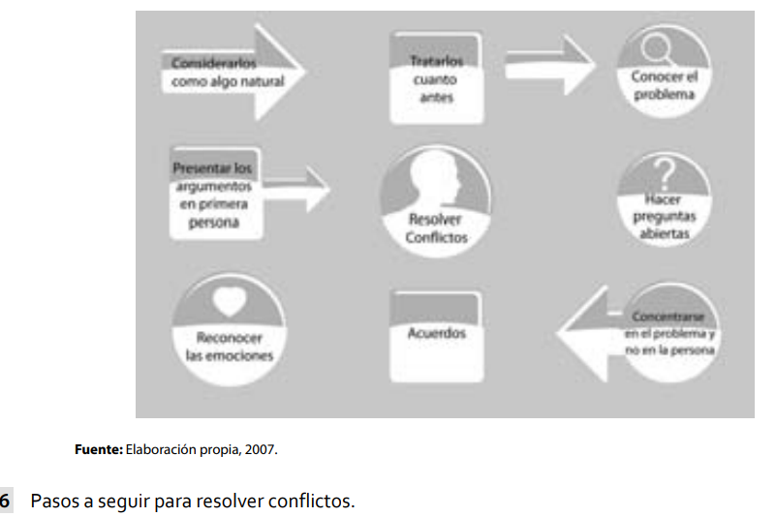
RECOMENDACIONES PARA RESOLVER CONFLICTOS
Recomendaciones para resolver conflictos
Se debe evitar:
Evadir los conflictos, ya que de ese modo se agudizarán.
Hacer suposiciones, emitir juicios o culpar.
Ignorar los intereses de cada una de las partes.
Atacar o interrumpir a la persona que tiene la palabra.
Permitir que las emociones dominen el diálogo.
Centrarse en rasgos de la personalidad que no se pueden cambiar.
Imponer valores y convicciones personales sobre los demás.
Dar por supuesto que se ha entendido el mensaje que se quería transmitir.
Imponer un acuerdo

Slide 10
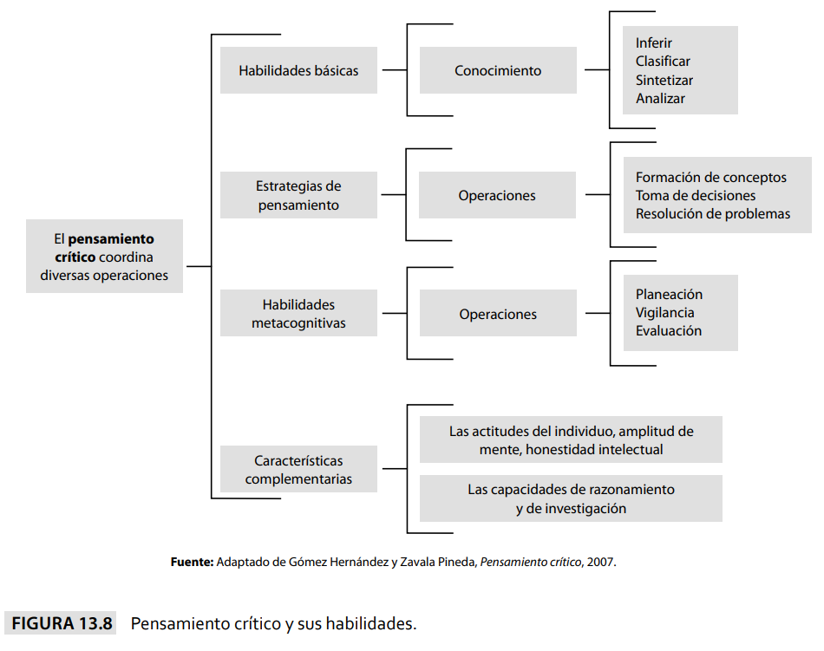
PENSAMIENTO LATERAL
Este pensamiento trata de encontrar soluciones imaginativas, distintas, que se apartan del enfoque clásico de cualquier problema cotidiano. Se manifiesta en los acertijos, en donde la solución casi siempre no es aquella que más se espera. De Bono (2006:9-17) define el pensamiento lateral como un conjunto de procesos destinados al uso de información para incrementar las ideas nuevas. Involucra los procesos mentales de la perspicacia, es decir, la visión clara que se tenga sobre un tema; la facultad para crear lo que no existe, y el ingenio, que permite resolver problemas de manera original.

Slide 11

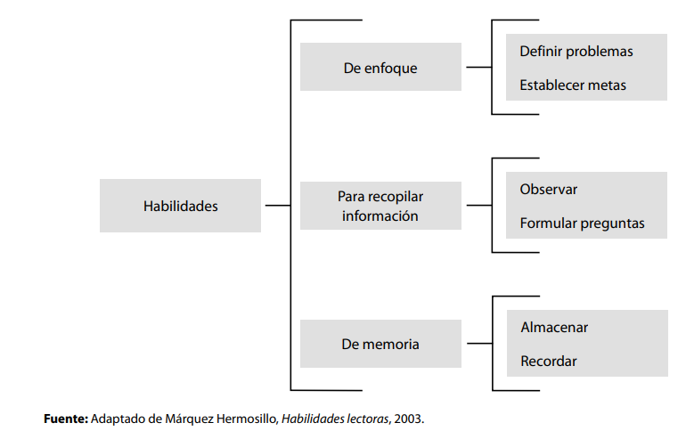
HABILIDADES LECTORAS
Las habilidades lectoras facilitan el conocimiento, nos acercan a la cultura y al dominio tanto en la escritura como en la expresión oral. Leer es una puerta abierta al aprendizaje permanente, transferible a cualquier ámbito del desempeño universitario y profesional. No basta con saber descifrar los signos y comprender las ideas que un autor transmite. Márquez Hermosillo (2003) señala que la lectura implica conocimiento y práctica de la técnica, dominio de habilidades complementarias

Slide 12
C | O | N | O | C | I | M | I | E | N | T | O
X | O | E | Z | T | O | P | F | C | S | A | R
A | S | M | V | V | E | Q | S | D | F | G | S
A | S | F | P | A | M | K | Ñ | P | S | C | I
S | P | X | C | R | L | F | G | T | H | Y | N
U | A | L | P | L | E | U | C | A | S | T | T
D | N | E | I | S | K | N | A | X | G | E | E
C | A | D | A | C | F | A | S | C | I | U | S
B | L | R | D | I | A | D | R | I | I | J | I
N | I | T | C | S | P | C | T | R | O | O | S
M | S | B | T | C | O | G | I | D | O | N | N
A | I | C | T | G | I | O | P | O | X | F | D
T | S | C | S | H | B | D | C | V | N | A | I
CONOCIMIENTO
COMPRENSION
SINTESIS
EVALUACION
APLICACION
ANALISIS
ÁREAS DEL DISEMPEÑO INTELECTUAL

Slide 13






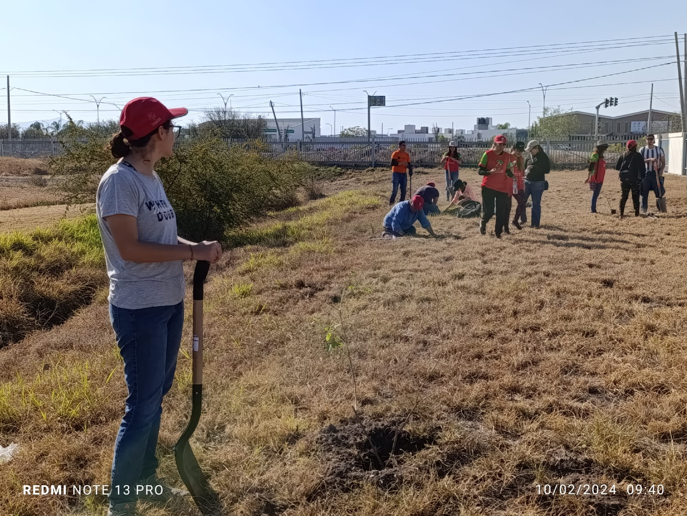

Damaris Rodríguez Molinero Licenciatura en Informática damaris.rodriguez28815@gmail.com

